Slide 1
Sistemas de numeración binaria

Slide 2
Los circuitos electrónicos pueden dividirse en dos amplias categorías: digitales y analógicos. La electrónica digital utiliza magnitudes con valores discretos y la electrónica analógica emplea magnitudes con valores continuos.
Una magnitud analógica* es aquella que toma valores continuos. Una magnitud digital es aquella que toma un conjunto de valores discretos.

Slide 3
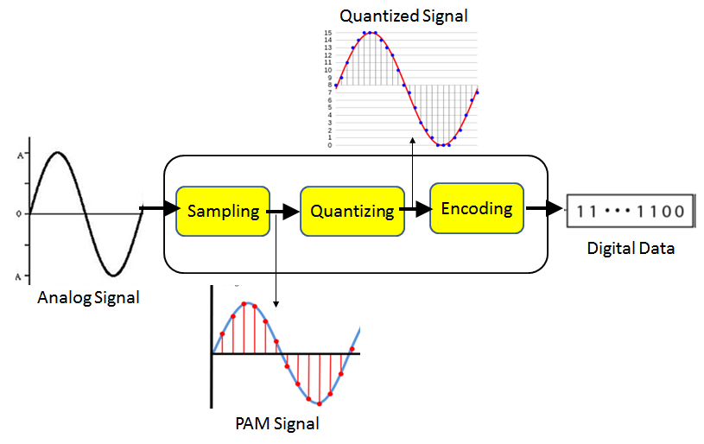

Slide 4
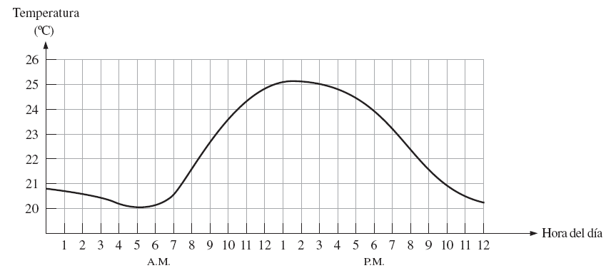
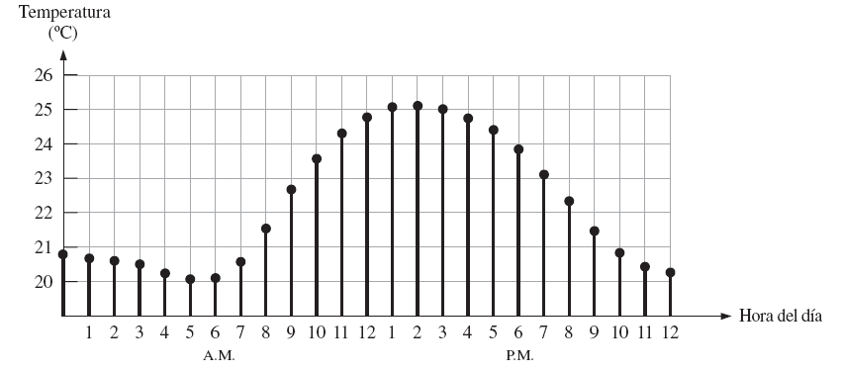

Slide 5
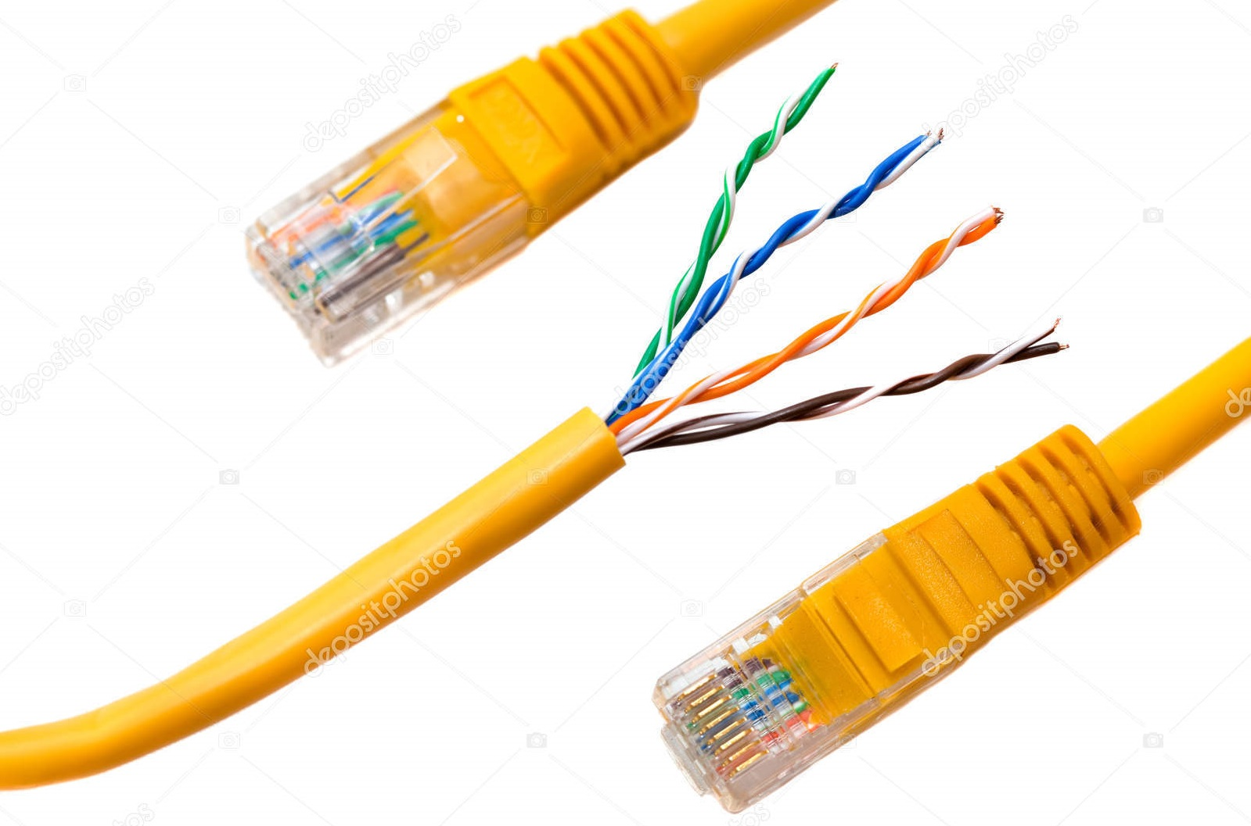
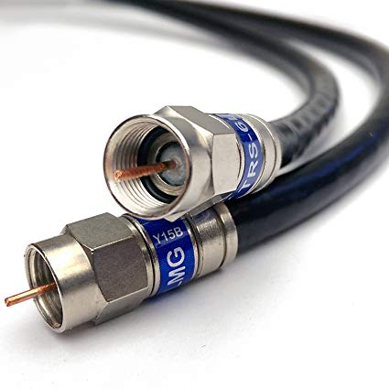
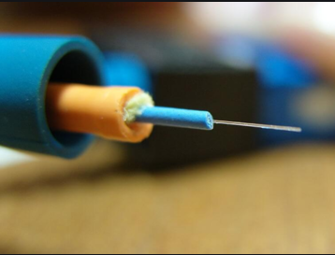
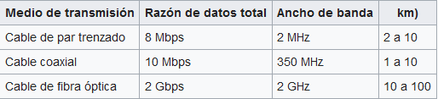
Medios y Capacidades

Slide 6
Dígitos Binarios y Forma de oNDA
Cada uno de los dos dígitos del sistema binario, 1 y 0, se denomina bit, que es la contracción de las palabras binary digit (dígito binario). En los circuitos digitales se emplean dos niveles de tensión diferentes para representar los dos bits.
ALTO (HIGH) = 1 y BAJO (LOW) = 0

Slide 7
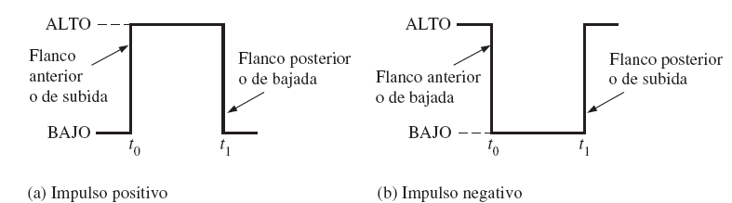

Slide 8
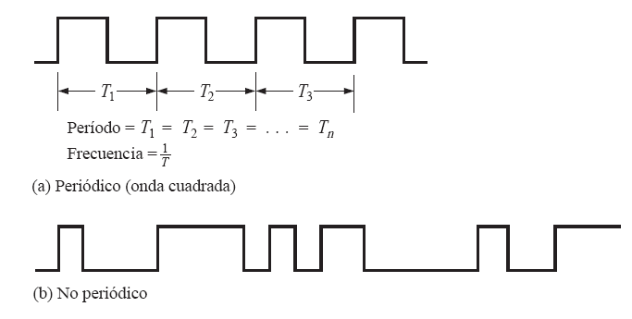
La mayoría de las formas de onda que se pueden encontrar en los sistemas digitales están formadas por series de impulsos, algunas veces denominados también trenes de impulsos.

Slide 9
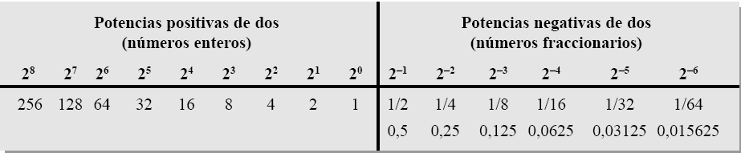
Números Binarios
El sistema de numeración binario es simplemente otra forma de representar magnitudes. el sistema binario con sus dos dígitos es un sistema en base dos. Los dos dígitos binarios (bits) son 1 y 0. La posición de un 1 o un 0 en un número binario indica su peso; o valor dentro del número, del mismo modo que la posición de un dígito decimal determina el valor de ese dígito. Los pesos de un número binario se basan en las potencias de dos.
En general, con n bits se puede contar hasta un número igual a 2n −1.

Slide 10
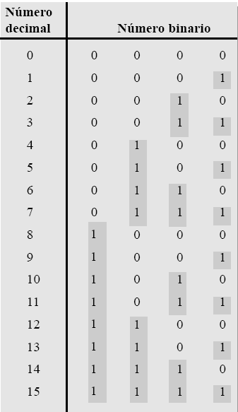

Slide 11
Sistema Hexadecimal
El sistema de numeración hexadecimal consta de dieciséis caracteres y se usan fundamentalmente como una forma simplificada de representar o escribir los números binarios, ya que es muy fácil la conversión entre binario y hexadecimal.
Puesto que las computadoras y microprocesadores sólo entienden los 1s y los 0s, es necesario emplear estos dígitos cuando se programa en “lenguaje máquina”. Imagine tener que escribir una instrucción de sesenta bits para un sistema de microprocesador utilizando 1s y 0s.

Slide 12
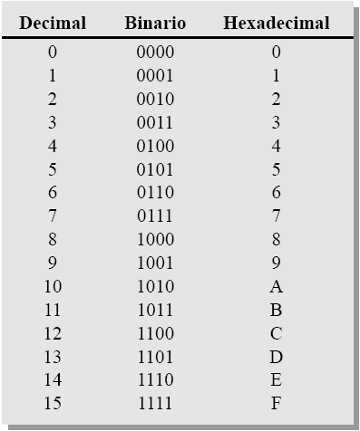

Slide 13
